Slide 1


基于径向基函数
网络人脸识别的研究

Slide 2
1 主分量分析（PCA）
主分量分析(Principal Component Analysis)
是统计学中用来分析数据的一种方法，它基于
KL分解。它的原理就是将一高维向量，通过一
个特殊的特征向量矩阵，投影到一个低维的向
量空间中，表征为一个低维向量，并仅损失一
些次要信息。也就是说，通过低维表征的向量
和这个特征向量矩阵，可以重构出所对应的原
来的高维向量。

Slide 3
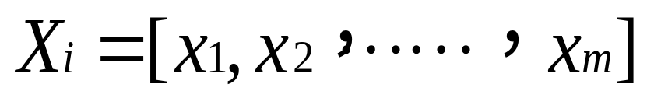
本文使用ORL人脸库中的人像作为学习样
本和测试样本，取N（=120）个样本，并将第
i个样本的灰度图像表示成向量
的形式，其中
m =图像的象素数=width×height。
本文采用的人脸图像大小为32×40,m=1280，
部分样本如图1所示。

Slide 4
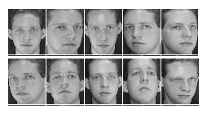
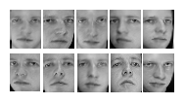
a b
(a)ORL人脸库中的一个个体的样本图像，ORL人脸库中共有40个个体，每个个体10幅图像，姿态、大小、表情各不相同.(b)脸部图像，经过大小和灰度的正规化后用于学习和测试的样本
图1

Slide 5
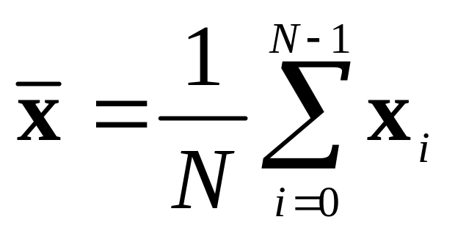
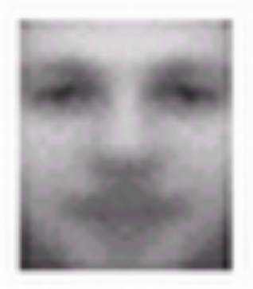

首先，使用公式(1)计算N个样本的平均值，可以得到N个样本脸的平均脸，如图2所示。
(1)
平 均 脸
图 2

Slide 6
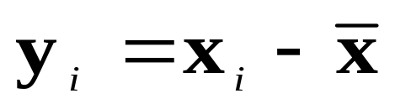
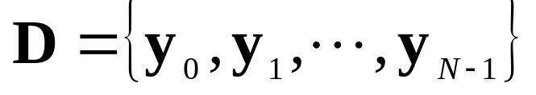
然后，计算样本的偏差矩阵。用公式（2）计算每一个样本与平均值的偏差，然后将其写成矩阵D的形式，则D的维数为m×N。
接下来，用公式（3）计算样本集的协方差矩阵C，C的维数为m×m。计算C的特征向量，这些特征向量就是人脸空间的正交基底。用它们的线性组合可以重构得到样本中任意的人脸图像。将特征向量按所对应的特征值的大小降序排列。因为量化后特征向量可以看出人脸的轮廓，所以又称其为特征脸。
(2)

Slide 7
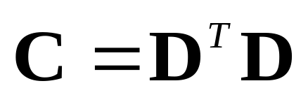

这些特征向量所对应的特征值越大，它在重构时的贡献也越大。所以对那些特征值很小的特征向量，可以忽略。
图3是用ORL人脸库的一系列样本求得的前6位特征脸。
特征脸（前六位）
图 3
(3)

Slide 8
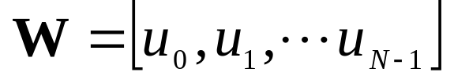
这些特征向量所组成的子空间就是特征脸
子空间。由于对一定小的特征值所对应的特
征向量是可以忽略的，所以这个空间可以很
小。在实验中取100维的空间，它远远小于原
来的图像灰度值的向量维数1280。把全部的
特征向量写成矩阵 的形式。
使用公式(4)将一个脸部图像样本x的偏差
y向特征脸子空间投影，得到的系数向量z，
就是KL变换的展开系数向量。这样一个脸部
图像就可以用较低维的系数向量表征。

Slide 9
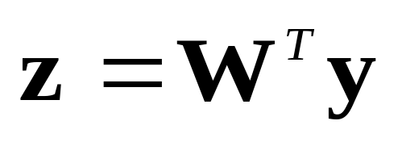

(4)
用KL分解得到的系数向量作为表示脸
部的特征，把其输入到分类器中进行学习
和分类，比直接输入图象灰度值的信息量
要小的多，同时又很少损失原图像的信息。

Slide 10
2 生成图像
（Synthetic Image,SI）
一个鲁棒的脸部识别系统应该是对多种情况下的人脸都能够准确识别。将人脸反映到二维图像上，其变化与多种因素相关：光照、表情、姿态等。对一个自动识别系统来说，识别效果会随着个体用来学习的样本数的增加而逐渐变好。但是在许多情况下，个体可供学习的样本数是有限的。针对样本少的问题，本文用生成图像 技术来增加学习和训练的样本，使得识别率有一定提高。

Slide 11
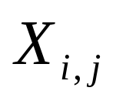
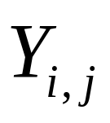
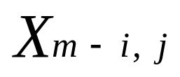
生成样本是通过一系列变换产生的，变换
主要是图像的镜像变换和旋转变换。
镜像变换：假设原图像矩阵为X，其元素
为 ，0≤i≤m，0≤j≤m，变换后的图像
矩阵为Y，则其中的元素 ＝ 。
旋转变换：旋转的中心是左眼的中心点，
旋转变换算法采用线性插值法。

Slide 12
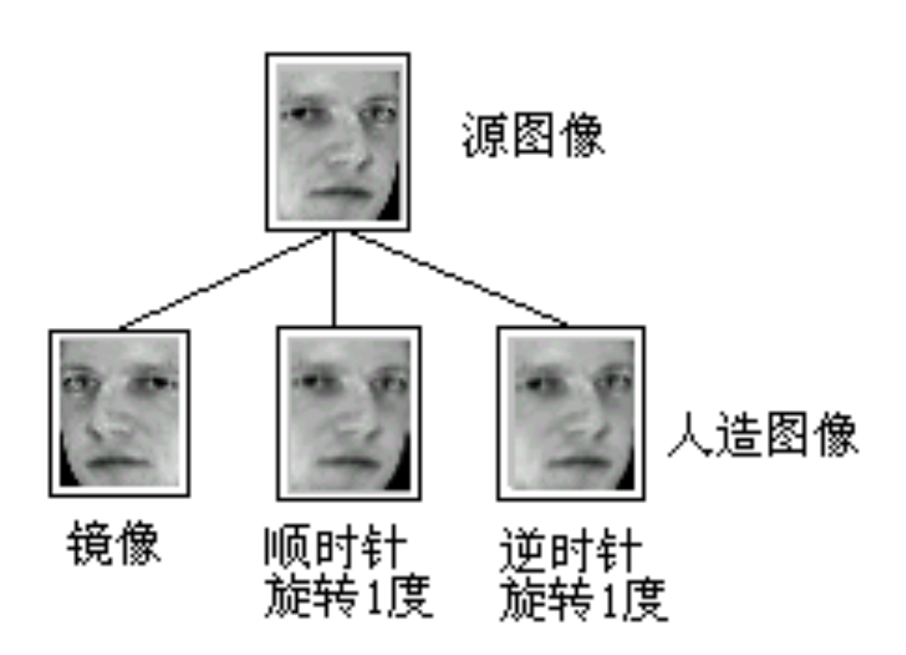
一个变换的例子如图4所示：
图4

Slide 13

显然，若学习样本图像脸部的光是从
某一侧照过来的，而测试样本图像脸部的光
从相反的方向照射，这时，镜像生成图像可
以显著改善识别效果。增加旋转生成像也如
此，如果测试样本有略微倾斜，也可以提高
识别效果。

Slide 14
3 识别策略
本文使用传统的最近邻算法(Nearest
Neighbor Algorithm, NNA) 和径向基函数神
经网络（Radial Basis Function Network,
RBFN）方法进行人脸识别。最近邻算法是
计算该待识对象所对应的KL分解系数与库中
所有样本的KL分解系数的距离，最小距离所
对应的类别即被认为是该对象所对应的类别。

Slide 15



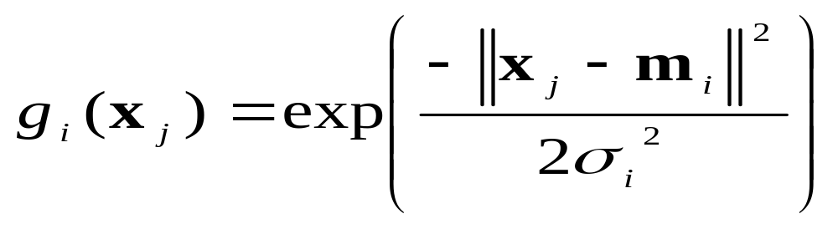
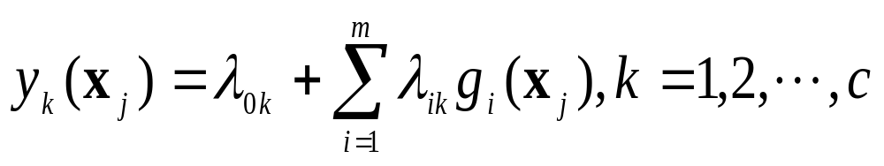
隐层节点的激励函数选取高斯（Gaussians）
函数，见公式(5)。高斯函数是通过平均向量
（中心） 和宽度 决定的。训练的目的是确
定需要几个高斯函数和每个函数的 及 参数。
i =1,2,…,m,j =1,2,…,N. (5)
输出层节点的激励函数是线性的，见公式(6)。
(6)

Slide 16
训练过程，还包括计算λik ，i=0,1,…,
m， k=0,1,…,c。
RBF网络的训练过程分为两个阶段。
第一阶段的训练是求解输入层与隐层之间的
径向基函数。第二阶段训练隐层与输出层之
间的线性权值。
第一阶段的训练是一个聚类的过程。
这一阶段的聚类算法有很多，根据我们的问
题的情况，没有使用传统的K均值算法。

Slide 17
下面给出第一阶段训练过程的算法C，
它的思想是对于输入的人脸信息样本，较为
相似的，将它们聚为一类；某一样本与已聚
的各类，其差别都大于一个阈值θ时则要分
出另一类。这样同一人的信息样本也可能聚
为多个类。这里所说的差别是用欧氏距离来
度量的。
算法C：
输入：N个训练样本向量和它们所属个体的
编号；聚类门限θ；

Slide 18
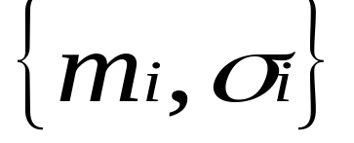
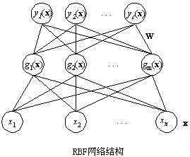
输出：隐层节点的个数m；求出每个隐层节
点的 ,i =1,2,…,m；
中间变量：数组num[较大数]（每个聚类中
的样本数）；数组class[较大的
数](每个聚类所属个体的编号)；
图5

Slide 19
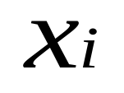
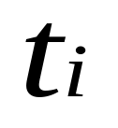
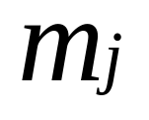
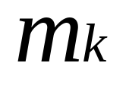
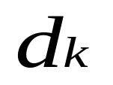
步骤：
Step1. i=1；j＝0；
Step2. 取样本 和它所属个体的编号 。
Step3. 如果 是一个未出现的个体编号
（ 则增加一个 隐层节点）
j＝j＋1； ＝ ；
num[j]=1；class[j]= ；
否则 计算 到聚类k（其中k满足{k|class[k]= }
的中心 的欧氏距离 ，设min{ }
所对应的聚类为K）；

Slide 20
若min{ } <θ 将 聚到K类中
＝( ×num[K] + )
/( num[j]+1)；
num[j]= num[j]＋1；
否则，新添一个类
j＝j＋1； ＝ ；
num[j]=1；class[j]= ；
Step4. i =i+1；
如果i≤N，Goto Step2；
m =j；

Slide 21
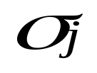


Step5.计算 ，
对j（j＝1，2，…，m）， 等于 与
其具有最近距离的聚类中心 (其中
0<l≤m且m≠l) 的距离。
算法结束。
由算法可知，θ的取值决定了聚类的程
度，θ越大，聚类的程度越大,θ越小，
聚类的程度越小。当θ足够大时，同一
个个体编号的所有样本都聚到同一个类
别中，在此将其简称为完全聚类。

Slide 22
实验证明，当取一个合适θ值时，识
别效果将优于完全聚类时的识别效果，将这
样的聚类称为适当聚类。聚类后的类数为高
斯函数的个数，即中间层节点数，每一类的
中心为这一类所有样本的平均向量，每一类
的宽度为中心到其他类中心的最小距离。
第二阶段决定线性权值，根据最小二乘
准则，可以用递推学习得到，也可以通过线
性方法得到的。

Slide 23
本文采用后一种方法，是通过一系列矩
阵运算得到的。
RBF网络由于隐单元使用了非线性传输函
数，这就使它比单层感知器网络具有更强的
功能，在隐层中心矢量确定的情况下，网络
只需对隐层至输出层的单层权值学习修正，
所以，它比多层感知器具有更快的收敛速度，
是一种非常有效的前馈网络。

Slide 24
4 实验
实验所用的人脸图像取自ORL人脸库。ORL人脸库，共有40个个体，每个个体有10个图像，分别有不同的姿态、大小和表情。
实验1:测试集任选每个个体的5幅图像，共200幅。学习样本集则为各个体的其他5幅图像。但是用来学习的样本数是变化的，KL分解所用的样本来自前5幅图像中的3幅和它们的镜像图像。
实验2:从测试集任选每个个体的3幅图像，共120幅。样本集则为各个体的其他7幅图像。对RBF网络的不同训练参数给出识别结果。

Slide 25
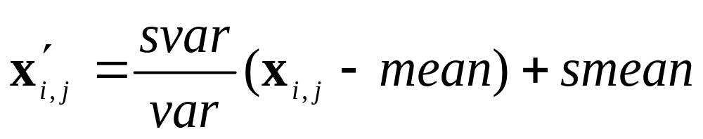
实验步骤：
所有的图像进行正规化处理，得到归一化的样本。归一化包括大小位置的归一化和亮度的归一化。根据双眼的位置，按一定比例取得人脸部分，并进行比例变换，得到大小为32×40的脸部图象。亮度的归一化是根据下面的公式得到。
这里svar是期望的标准方差,var是该图像的
差,smean是期望的标准平均值，mean是该图像
的平均值,svar和var都是预先确定的。

Slide 26
1.据公式(1)-(3)对选取的样本作KL分
解，得到投影矩阵。
2. 根据公式(4)生成各个学习样本的KL
分解系数。根据学习样本的KL分解
系数训练RBF网络。
3.根据最近邻算法或RBF网络进行识
别。对每个测试样本进行测试，得到
统计结果 。

Slide 27
实验结果：
实验1：图7显示了用ORL图像库，随学习
样本数的变化实验1的识别结果。NNA和
RBFN分别表示最近邻算法识别和适当聚
类的RBF神经网络方法识别。RBFNs和
NNAs表示加入合成样本后的识别结果。
可以看出，无论哪种识别算法，加入合
成样本都可以显著改善识别效果。从识
别算法来看，RBF网络的识别效果要好
于最近邻法。

Slide 28
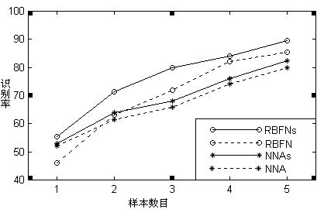
图7

Slide 29
实验2：随机选取每个人的七张图像作为训
练样本，其余的三张图像作为测试样本，
这样总的学习样本为40×7＝280张，总的
测试样本为120张。
识别结果如表1。
识别 方法 | NNA | NNAs | RBFN |  | RBFNs
 |  |  | 完全 聚类 | 适当 聚类 | 完全 聚类 | 适当 聚类
识别 结果 | 82.50% | 87.50% | 84.17％ | 95.00% | 81.67% | 97.50%
表1

